Slide 1
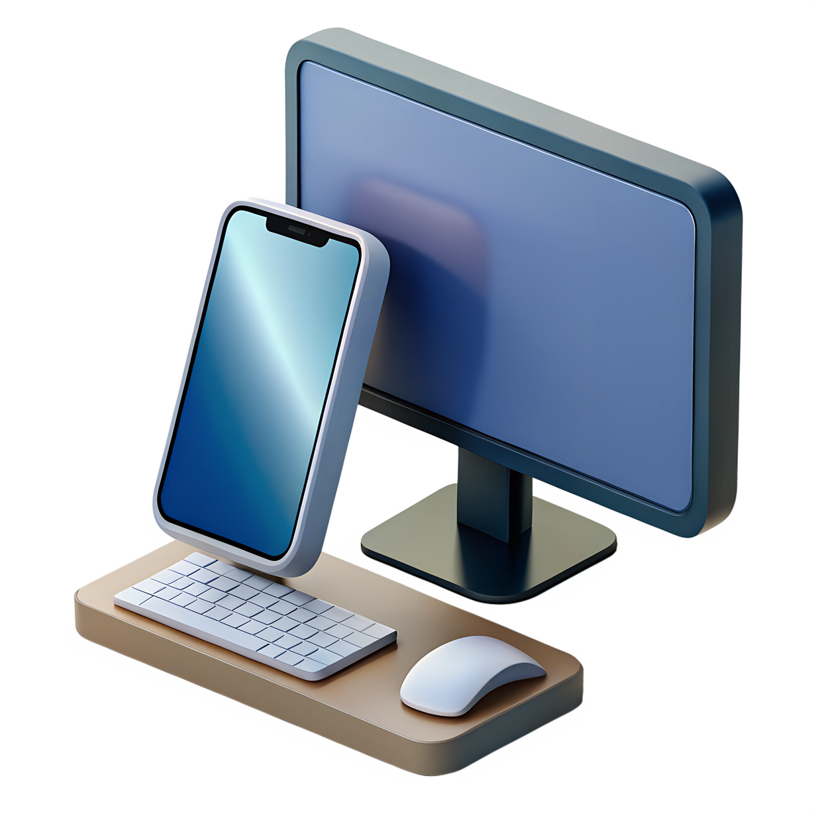
Arowwai
Industries
Automated Cloud
Deployment Architecture
Project fin module (Cloud & Devops) - Task Manager REST API
LEGNIOUI SIFEDDINE
AYOUB AFRAOUI
OUSSAMA LOUAT
KAOUTAR BEJJAJI
Encadré par :
Mme Faouzia Benabbou
www.reallygreatsite.com

Slide 2
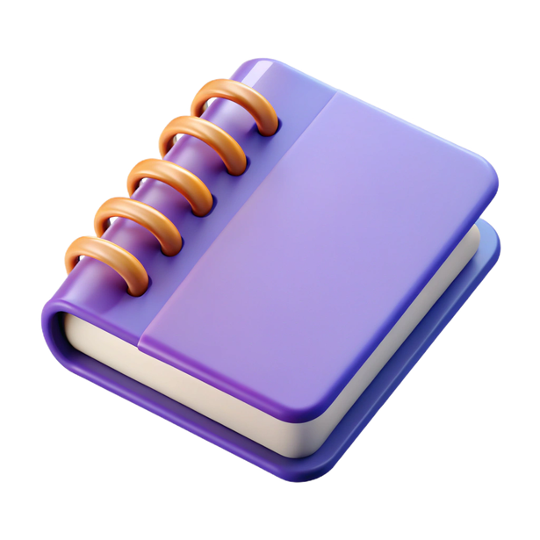
Arowwai
Industries
1. Introduction et Objectifs
Le but de ce projet était de concevoir, d'automatiser et de déployer une infrastructure Cloud Native complète pour héberger une API REST (Task Manager) développée en Python (Flask). L'objectif principal était de mettre en pratique les principes fondamentaux du DevOps (IaC, Gestion de configuration, Conteneurisation, Orchestration, CI/CD) pour éliminer toute intervention manuelle suite à la validation du code.
www.reallygreatsite.com

Slide 3
Arowwai
Industries
Objectif : Migrer une API REST depuis un environnement de développement local vers un environnement Cloud entièrement automatisé.
Infrastructure as Code (IaC) : Éliminer la création manuelle de serveurs via une plateforme cloud.
Conteneurisation : Garantir que l'application s'exécute de façon identique partout.
Haute Disponibilité : Utiliser un cluster Kubernetes (Architecture Master/Worker).
Automatisation CI/CD : Atteindre le "Zero-Downtime" (déploiements sans coupure) directement depuis GitHub.
Vision & Objectifs Points clés :
www.reallygreatsite.com

Slide 4
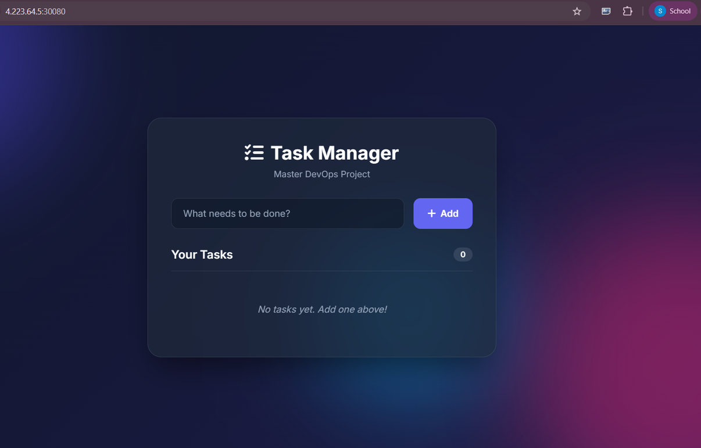
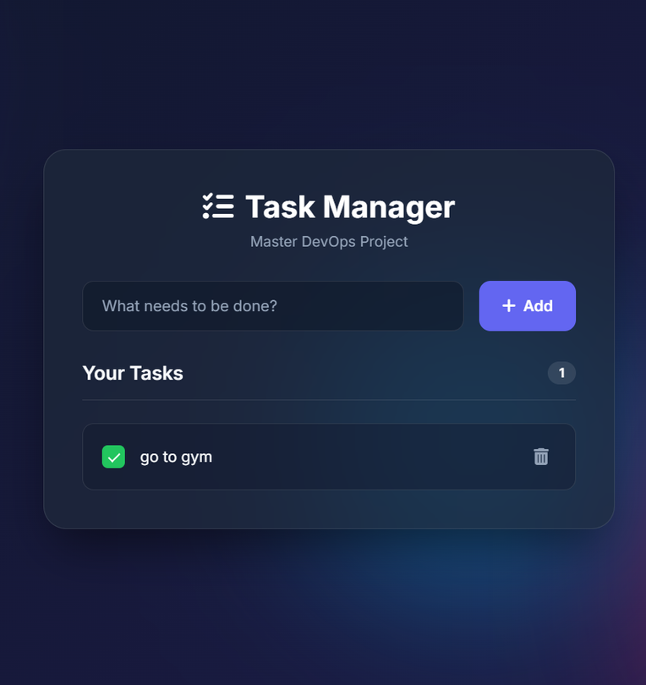
Arowwai
Industries
http://4.223.64.5:30080/
Application Preview
www.reallygreatsite.com

Slide 5
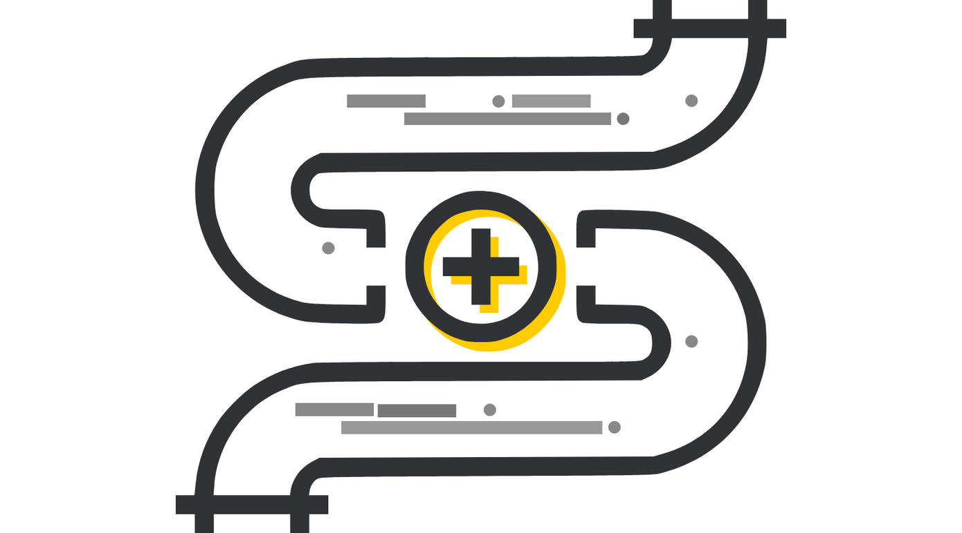
Arowwai
Industries
Business Model
Flux de l'Architecture Globale

Slide 6
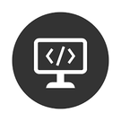

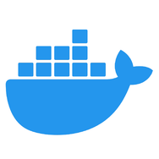
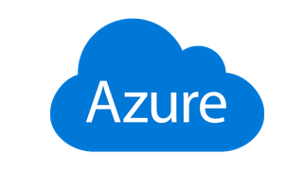

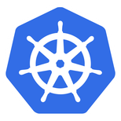
Arowwai
Industries
Dveloppeur
GitHub Actions (CI/CD)
Image Docker
Flux de l'Architecture Globale
Azure Cloud
Groupe de ressources (rg-devops-project)
Virtual Network (10.0.0.0/16)
|
Subnet (10.0.1.0/24)
|
VM MASTER
(Kubernetes Control Plane)
Port 6443 (K8s API)
VM WORKER
(Runs Pods)
Pod (Task Manager API)
NodePort :30080
www.reallygreatsite.com

Slide 7
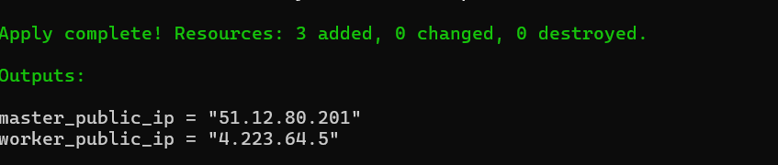
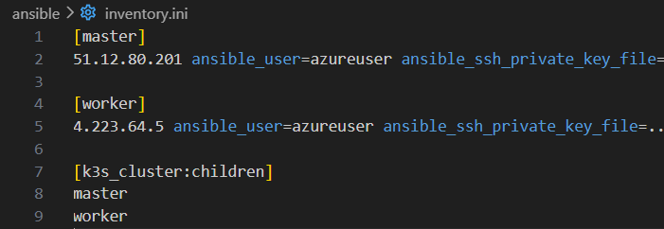
Arowwai
Industries
Infrastructure as Code(Terraform)
Terraform transforme l'infrastructure cloud en code. Plutôt que de cliquer manuellement dans Azure, nous décrivons chaque ressource—réseaux, pare-feu, machines virtuelles, clés SSH—dans un fichier Terraform. Le résultat : une infrastructure reproductible, versionnable, et automatisable en une seule commande.
www.reallygreatsite.com

Slide 8
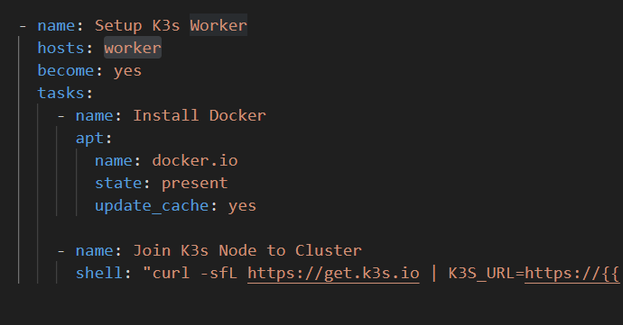
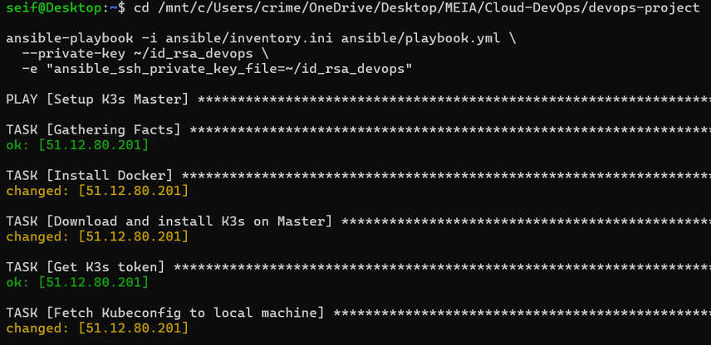
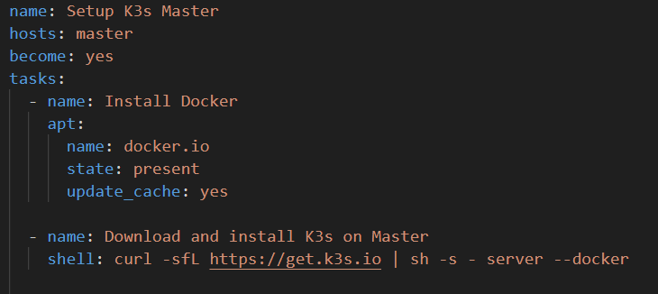
Arowwai
Industries
Configuration Automatisé(Ansible)
Ansible automatise la configuration des machines virtuelles créées par Terraform. Sans agents supplémentaires, Ansible se connecte via SSH et exécute un playbook qui installe Docker, déploie K3s, et configure le cluster Kubernetes. Maître et worker sont configurés automatiquement et forment un cluster fonctionnel en quelques minutes.
www.reallygreatsite.com

Slide 9
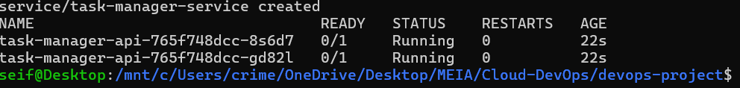
Arowwai
Industries
Orchestration Kubernetes
Kubernetes automatise le déploiement, la mise à l'échelle et la gestion des conteneurs Docker. Plutôt que de gérer manuellement chaque pod sur chaque VM, Kubernetes orchestre tout—réplication automatique, répartition de charge, auto-cicatrisation. K3s, sa version allégée, est parfait pour notre cas d'usage : production-ready mais léger, idéal pour démonstration et déploiement edge.
Terraform et Ansible répondent à la question : "Comment provisionner et configurer l’infrastructure ?"
Kubernetes répond à une question plus importante : "Comment exécuter et gérer des applications à grande échelle avec zéro temps d’arrêt ?
www.reallygreatsite.com

Slide 10
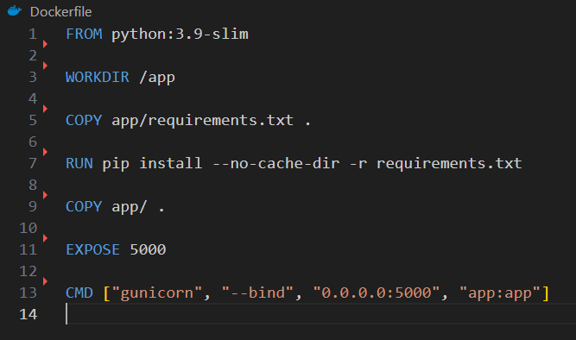
Arowwai
Industries
containerisation (DOCkER)
Docker représente la couche applicative de notre architecture. Chaque conteneur est léger, isolé et reproductible grâce à une image Docker immutable créée à partir du Dockerfile de notre application Flask. Dans l’architecture, Ansible installe Docker, Kubernetes orchestre les conteneurs. Cela permet à l’application Flask d’être scalable, portable et isolée.
www.reallygreatsite.com

Slide 11
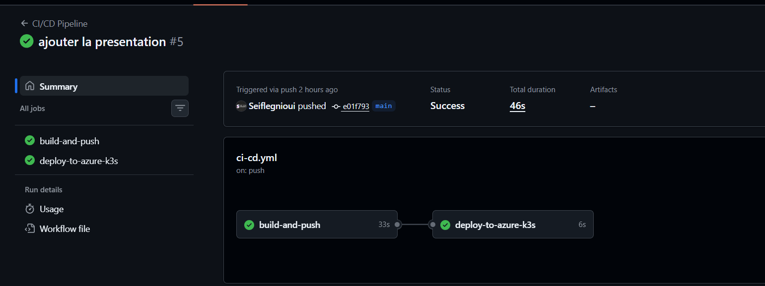
Arowwai
Industries
Pipeline CI/CD
Docker représente la couche applicative de notre architecture. Chaque conteneur est léger, isolé et reproductible grâce à une image Docker immutable créée à partir du Dockerfile de notre application Flask. Dans l’architecture, Ansible installe Docker, Kubernetes orchestre les conteneurs. Cela permet à l’application Flask d’être scalable, portable et isolée.
www.reallygreatsite.com

Slide 12
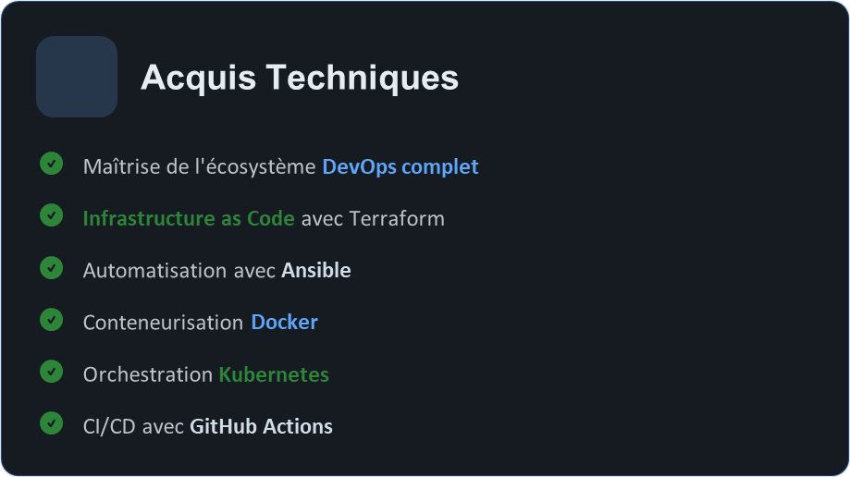
Arowwai
Industries
Conclusion
Ce projet démontre le pipeline DevOps complet moderne. De Terraform qui provisionne l'infrastructure cloud, à Ansible qui la configure, en passant par Docker qui containerise l'application, Kubernetes qui l'orchestre, et GitHub Actions qui automatise tout—nous avons créé un système entièrement automatisé, sécurisé, et production-ready. C'est la définition du DevOps : infrastructure, configuration, conteneurisation, et déploiement—tout as code.
www.reallygreatsite.com

Slide 13
Arowwai
Industries
Thank You
www.reallygreatsite.com

